Slide 1

Đề tài: NỀN TẢNG CHIA SẺ KHOÁ HỌC – HỌC TẬP TRỰC TUYẾN THÔNG MINH
TRƯỜNG ĐẠI HỌC CẦN THƠ
KHOA CÔNG NGHỆ THÔNG TIN & TRUYỀN THÔNG
Giáo viên hướng dẫn:
Ths. PHẠM NGỌC QUYỀN
Sinh viên thực hiện:
LÊ MINH NGHĨA
B1605229

Slide 2
NỘI DUNG
1
GIỚI THIỆU
2
NỘI DUNG VÀ KẾT QUẢ THỰC HIỆN
3
KẾT LUẬN VÀ HƯỚNG PHÁT TRIỂN
4
DEMO CHƯƠNG TRÌNH

Slide 3
1. GIỚI THIỆU
1
ĐẶT VẤN ĐỀ
2
LỊCH SỬ GIẢI QUYẾT VẤN ĐỀ
3
MỤC TIÊU ĐỀ TÀI
4
ĐỐI TƯỢNG VÀ PHẠM VI NGHIÊN CỨU
5
NHỮNG ĐÓNG GÓP CHÍNH

Slide 4
1. Giới thiệu
1. Đặt vấn đề
Sự phát triển của ngành công nghệ thông tin
Nhu cầu tìm kiếm gia sư cá nhân tăng cao
Các nền tảng dạy và học online ra đời ngày càng nhiều
Việc xây dựng “Nền tảng chia sẻ khoá học – học tập trực tuyến thông minh” là cần thiết vì:
Cung cấp nền tảng học tập trực tuyến
Giúp tiết kiệm thời gian, công sức trong việc tìm kiếm gia sư cá nhân
Dễ dàng lựa chọn gia sư phù hợp
Cung cấp công cụ cho người dùng có thể lưu trữ và tổ chức tài liệu
Notes:
Cntt đã có sự phát triển rất vượt bậc đặc biệt là những năm gần đây càng được ứng dụng nhiều vào mọi mặt của cs, trong đó giáo dục là ngành không thể không nhắc đến
Cùng với sự phát triển đó, nhu cầu học tập của mn cũng tăng cao hơn, vì thế mà các bậc cha mẹ không muốn con mình thua thiệt bất kỳ ai nên luôn muốn tìm gia sư dạy kèm cho con mình, nhưng vấn đề tìm kiếm được gia sư giỏi và phù hợp lại là một vấn đề rất khó khăn
Trong năm 2020 này đã xảy ra vấn đề mà không ai muốn xảy đến đó chính là dịch bệnh covid, làm cho hơn 1,85 triệu nhiều người, và đến 81 triệu người mất việc trên thế giới nói chung và ở việt nam là hơn 1,3 triệu. Con người phải giản cách xã hội, không thể đi làm, không thể đến lớp, vì vậy mà các nền tảng học online được phổ biến hơn bao giờ hết
Từ những bất cập đó em quyết định xây dựng đề tài “Nền tảng chia sẻ khoá học- học tập trực tuyến thông minh” để ….

Slide 5
1. Giới thiệu
2. Lịch sử giải quyết vấn đề
Trên thực tế hiện nay đã có nhiều nền tảng phục vụ cho học tập trực tuyến như Skillshare, Unica, Edumall, Kyna…Và các nền tảng giúp tìm kiếm gia sư như: edubox, blacasa, giasutructuyen với giao diện bắt mắt và các tính năng hữu ích.
Tuy nhiên các trang web chưa hỗ trợ tìm kiếm gia sư ở gần cũng như quản lý tài liệu cá nhân và học trực tuyến cũng như đăng tải khoá học trong cùng một hệ thống

Slide 6
1. Giới thiệu
3. Mục tiêu đề tài
Tìm kiếm
Trò chuyện
Tài liệu
Học trực tuyến
Tìm kiếm gia sư phù hợp với nhu cầu
Trò chuyện trực tuyến giữa gia sư và học viên
Quản lý tài liệu cá nhân và tài liệu khoá học
Học tập trực tuyến trên hệ thống
Notes:
Tìm kiếm: giúp tìm được gia sư theo đúng nhu cầu, tin cậy, ở gần
Trò chuyện:biết rõ hơn về gia sư, thuận tiện trao đổi
Tài liệu: cung cấp công cụ quản lý tài liệu cá nhân cũng như tài liệu trong khoá học
Dạy trực tuyến: hỗ trợ dạy trực tuyến, cho phép chia sẻ màn hình giữa mọi người trong phòng học

Slide 7
1. Giới thiệu
4. Đối tượng và phạm vi nghiên cứu
Đối tượng
Phạm vi nghiên cứu
Nghiên cứu lập trình ứng dụng web hướng đến mọi người dùng có nhu cầu tìm kiếm gia sư, tìm kiếm khoá học online, muốn có một công cụ giúp quản lý tài liệu trực tuyến và những gia sư có nhu cầu dạy học
Đề tài tập trung nghiên cứu:
Quản lý khoá học
Quản lý trò chuyện
Quản lý tài liệu liên quan
Nhu cầu tìm kiếm khoá học
Nhu cầu tim kiếm gia sư
Nhu cầu học tập trực tuyến

Slide 8
1. Giới thiệu
5. Đóng góp chính của đề tài
Giúp cho người học có thể tìm kiếm gia sư thích hợp với mình
Giúp gia sư tìm được việc làm phù hợp tạo thêm thu nhập
HỌC VIÊN
GIA SƯ
Notes:
Những đóng góp chính và quan trọng nhất của đề tài đó là trở thành môi trường kết nối gia sư và học viên lại với nhau, giúp học viên tìm được gia sư theo đúng nhu cầu của mình và gia sư có thể có thêm thu nhập từ các khoá học, cung cấp công cụ giúp quản lý tài liệu, là nền tảng học tập trực tuyến cho mọi người

Slide 9
2. NỘI DUNG VÀ KẾT QUẢ
1
CƠ SỞ LÝ THUYẾT
2
SƠ ĐỒ USE CASE
3
THIẾT KẾ MÔ HÌNH

Slide 10
















2. Nội dung và kết quả
1. Cơ sở lý thuyết
Hệ thống “Cộng đồng gia sư” được thiết kế và xây dựng dựa trên các nền tảng và công nghệ sau:
HTML – CSS
Ajax
Visual Code
VNPay
Bootstrap
PHP
Stringee
Glitch
Javascript
Laravel
MySQL
Firebase
Jquery
Mô hình MVC
Github
Google API
Notes:
Stringee là nền tảng (SDK/API) cung cấp tính năng Nghe - Gọi - Chat - SMS, có thể tích hợp nhanh vào các ứng dụng web.
Stringee – một startup trong lĩnh vực lập trình giao tiếp (Communication APIs) của việt nam, sau khi gọi vốn được 2 triệu USD thì đã được các tập đoàn lớn yêu cầu tích hợp như Viettel, VOV, Misa, Mobifone, VnDirect, Mediamart,…
Firebase là một nền tảng phát triển ứng dụng di động và website. Firebase cung cấp rất nhiều công cụ và dịch vụ để triển khai và phát triển cơ sở người dùng mà không cần quan tâm đến hạ tầng phần cứng
Glitch là 1 nền tảng mà giúp chúng ta có thể xây dựng ứng dụng Node.js trên cloud, public hoặc private .Tính năng:
Hỗ trợ version control giống như git
Cấu hình sẵn domain và hosting
Cũng cấp nhiều template để sử dụng

Slide 11
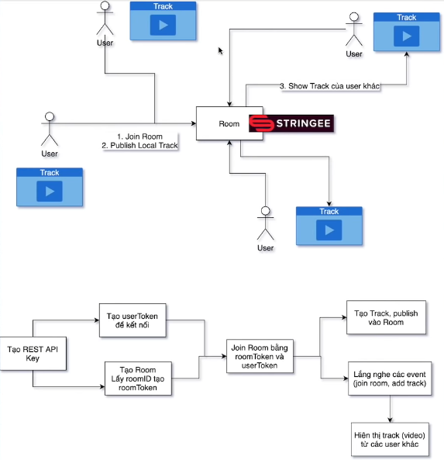
2. Nội dung và kết quả
1. Cơ sở lý thuyết
Notes:
Có 3 khái niệm:
User: người dùng trong cuộc họp
Room: cuộc họp
Track: webcam
User gửi track đến stringee, stringee gửi track đến mn trong room
Khi vào room thì sẽ tạo track, publich track ra
Lắng nghe event để hiển thị track

Slide 12
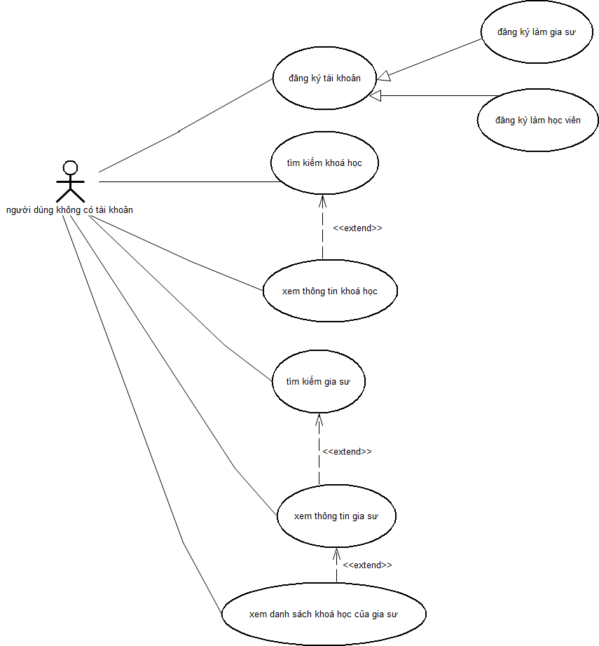
2. Nội dung và kết quả
2. Sơ đồ use case
Sơ đồ use case
Sơ đồ hoạt vụ của người dùng không có tài khoản

Slide 13
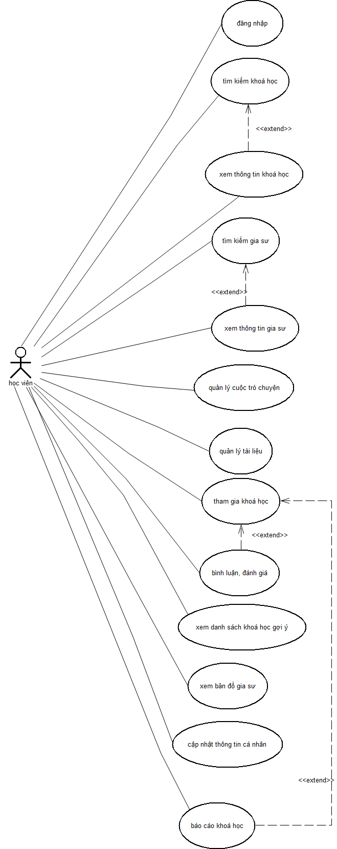
2. Nội dung và kết quả
2. Sơ đồ use case
Sơ đồ use case
Sơ đồ hoạt vụ của học viên

Slide 14
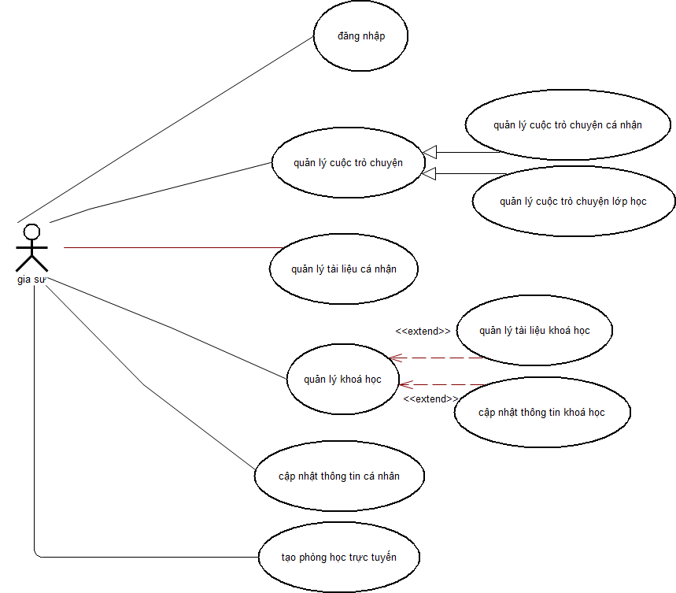
2. Nội dung và kết quả
2. Sơ đồ use case
Sơ đồ use case
Sơ đồ hoạt vụ của gia sư

Slide 15
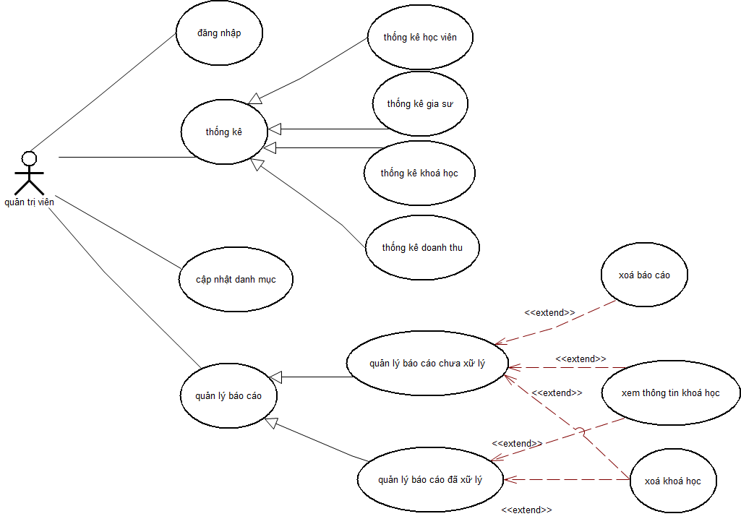
2. Nội dung và kết quả
2. Sơ đồ use case
Sơ đồ use case
Sơ đồ hoạt vụ của quản trị viên

Slide 16
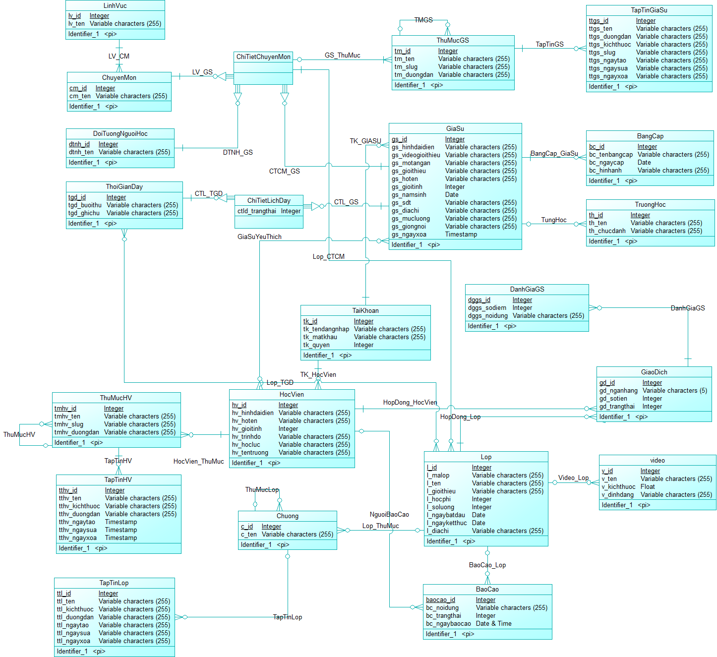
2. Nội dung và kết quả
3. Thiết kế mô hình
Mô hình dữ liệu mức quan niệm (CDM) (trang 31)

Slide 17
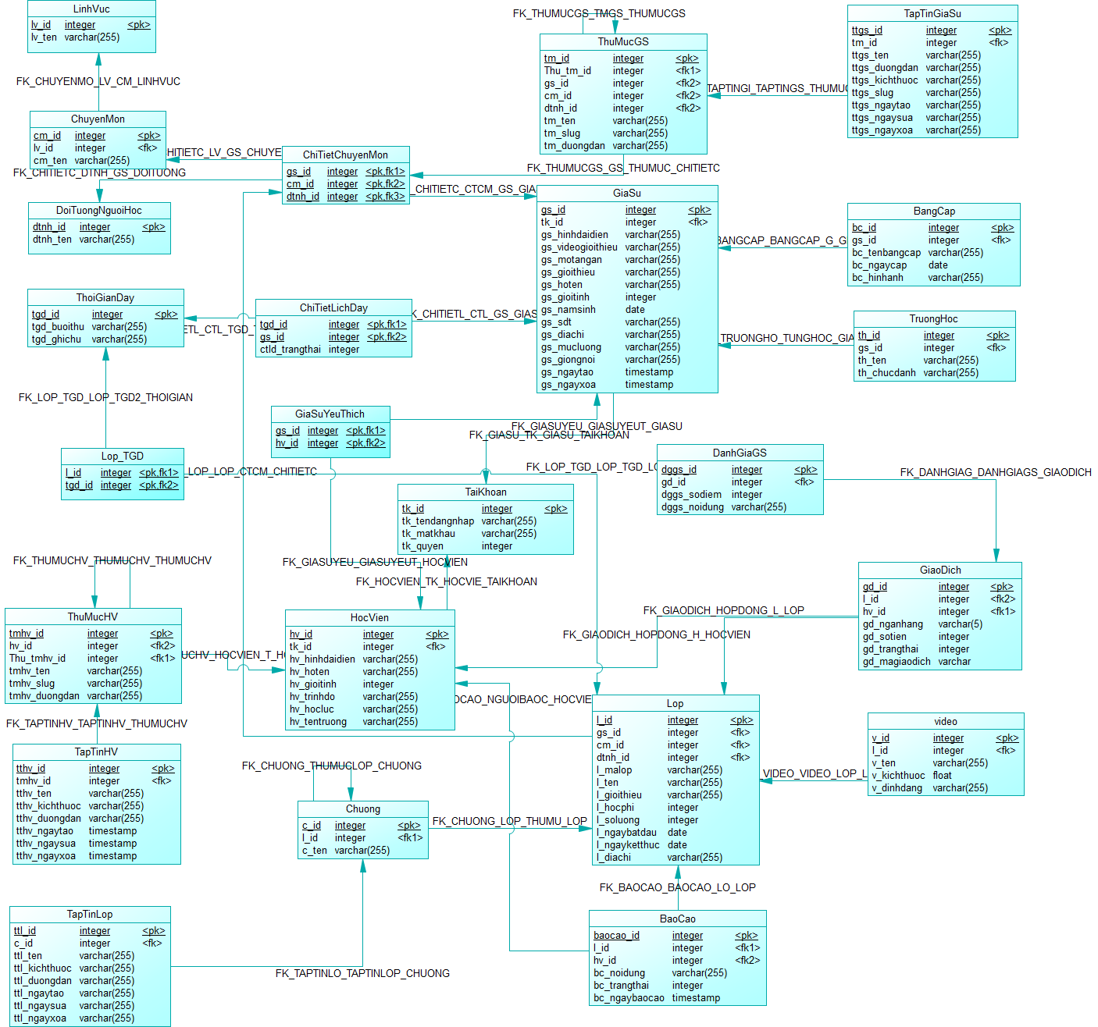
2. Nội dung và kết quả
3. Thiết kế mô hình
Mô hình dữ liệu mức vật lý (PDM) (trang 31)

Slide 18
3. KẾT LUẬN VÀ HƯỚNG PHÁT TRIỂN
1
KẾT QUẢ ĐẠT ĐƯỢC
2
HẠN CHẾ VÀ KHÓ KHĂN
3
HƯỚNG PHÁT TRIỂN

Slide 19
3. Kết luận và hướng phát triển
1. Kết quả đạt được
Tìm kiếm Đáp ứng nhu cầu tìm kiếm gia sư cho người học
Trò chuyện Hỗ trợ trò chuyện trực tuyến giữa gia sư – học viên và trò chuyện trong lớp học
Quản lý tài liệu Hỗ trợ quản lý tài liệu cá nhân cũng như tài liệu của khoá học
Bản đồ Hiển thị được bản đồ gia sư cũng như vị trí và đường đi và khoảng cách đến gia sư đó
Học trực tuyến Cung cấp nền tảng học tập trực tuyến cho người dùng
Quản lý Quản lý được người dùng trên hệ thống
Thống kê được dữ liệu người dùng

Slide 20
3. Kết luận và hướng phát triển
2. Hạn chế và khó khăn
Giao diện Giao diện chưa sinh động và bắt mắt
Thanh toán Chưa quản lý thu nhập của lớp học
Gia sư chưa thể rút tiền về tài khoản
Thông tin cá nhân Chưa cập nhật được ảnh đại diện
Quản lý Chưa tối ưu công cụ quản lý

Slide 21
3. Kết luận và hướng phát triển
3. Hướng phát triển
Khắc phục hạn chế Khắc phục các hạn chế hiện tại
Tăng cường bảo mật
Tăng cường bảo mật cho quản lý tài liệu và thanh toán khoá học
Theo dõi việc học Theo dõi tiến độ học tập của học viên
Giao bài tập
Cho phép giao bài tập và nộp bài trên hệ thống
Thêm các khuyến mãi Thêm các khuyến mãi hấp dẫn cho các khoá học
Chia sẻ tài liệu
Hỗ trợ chia sẻ tài liệu giữa mọi người trong hệ thống với nhau
Notes:
Tăng cường bảo mật cho upload file

Slide 22

4. DEMO CHƯƠNG TRÌNH

Slide 23
LỜI CẢM ƠN

